Slide 1
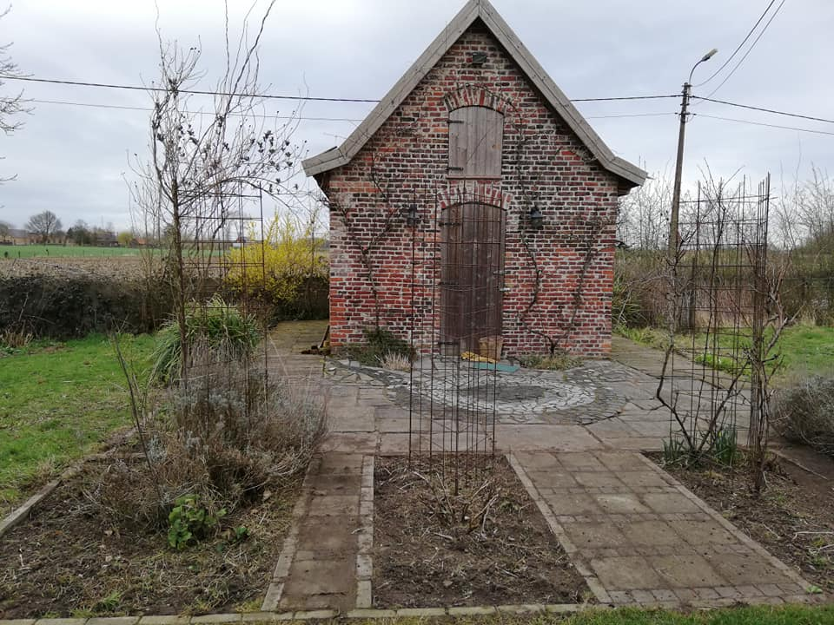
Korte Keten Lendelede

Slide 2
KORTE KETEN LENDELEDE
Samentuin Hoeve Vercamer
Samen tuinieren + activiteiten
Ontmoeting, ontspanning, natuureducatie, proeven, jong en oud, samenwerken en korte keten.
Ovenbuur: workshop brood en pizza bakken
Activiteiten: jaarlijkse startdag, klasbezoeken, kook- en kruidenworkshops, Bosbelevingen (2 daagse), …
Voedselrijk Zuid-West-Vlaanderen

Slide 3
KORTE KETEN LENDELEDE
De partners van Voedselrijk willen lokale voedselinitiatieven ondersteunen en uitbreiden. Voedselrijk brengt burgers en boeren dichter bij elkaar en maakt korte ketens sterker en meer rendabel. Het project Voedselrijk focust op de regio Zuid-West-Vlaanderen, rond de steden Harelbeke, Kortrijk en Menen en de gemeenten Avelgem, Lendelede en Zwevegem. Sleutelwoorden zijn duurzaam, lokaal en samen. Op www.voedselrijk.be vind je interessant nieuws rond korte keten, duurzame voeding en activiteiten in de regio.

Slide 4
KORTE KETEN LENDELEDE
Mix van acties:
Voedselkaart www.voedselrijk.be
hoevewinkels, afhaalpunten, markten, zelfplukboerderijen, imkers, samen/volkstuinen, automaten, plukplekken, …
Streekproeven: bewoners verleiden tot meer betrokkenheid bij lokale voedselspillen.
Voedselspelen: 3e-4e leerjaar
voedselplatform

Slide 5
KORTE KETEN LENDELEDE
Streekproef Lendelede: 30 ingeschrevenen: afgelast wegens Corona. Coronaproof streekproef geen succes.
Voedselspel wordt nog gepland.
Netwerkevent ‘Lekker Lokaal’ oktober 2019, Transfo Zwevegem.
‘Lekker Lokaal 2.0’ op 28.10.2021, Lokaalmarkt Deerlijk.

